Slide 1
PROJET ÉCOSYSTÈME HADOOP · ESGI 2025-2026
Tesla Stock : peut-on prédire le marché ?
Pipeline Big Data complète, de l'ingestion HDFS au Machine Learning avec Spark MLlib.
Dataset : cours journalier Tesla 2010-2024 · 3 562 séances
Classe 3IABD2 · Groupe : [vos noms ici]

Slide 2
CONTEXTE
Le sujet et la question centrale
Faire passer l'historique boursier de Tesla dans toute la chaîne d'outils Big Data, et répondre à une question simple en apparence : jusqu'où peut-on prédire le cours, et à quel horizon ?
Contraintes techniques
Hadoop sur au moins une machine
Python 3 et Spark 3+
Calcul 100% PySpark
pandas réservé à l'affichage
Rendu : dépôt Git + slides
3 562
7
6
séances (2010-2024)
colonnes OHLCV
étapes de pipeline

Slide 3
ARCHITECTURE
La stack : Hadoop, Spark, MLlib via Docker
Un cluster pseudo-distribué reproductible : chaque membre lance une commande, l'environnement est identique pour tous.
→
→
→
HDFS
Spark
MLlib
Data Viz
Stockage distribué
du CSV brut
Parsing, nettoyage
et feature engineering
Entraînement
des modèles
Lecture des résultats
via .toPandas()
Orchestration : 5 conteneurs (namenode, datanode, spark-master, spark-worker, jupyter) décrits dans un seul docker-compose.yml, lancés sous WSL 2.

Slide 4
DÉMARCHE
Les 6 étapes de la pipeline
Import HDFS
Parsing
1
2
Chargement du CSV dans le système de fichiers distribué
Lecture Spark avec schéma explicite et typage des colonnes
Transformation
Statistiques
3
4
Dédoublonnage, features stationnaires, création de la cible
Agrégats annuels, outliers, corrélations en Spark SQL
Machine Learning
Data Viz
5
6
3 modèles MLlib, split chronologique, baselines
Graphiques des résultats, prédit vs réel

Slide 5
ÉTAPES 1 & 2
Ingestion HDFS et parsing rigoureux
Chargement scripté et reproductible
Récupération via l'API Kaggle puis hdfs dfs -put. N'importe quel membre rejoue deux commandes et obtient le même état.
Schéma explicite plutôt qu'inferSchema
Une seule lecture du fichier, aucun risque que Spark devine un mauvais type. Date convertie, doublons retirés.
Vérification à la lecture
3 562
séances chargées
2010-06-29 → 2024-08-22

Slide 6
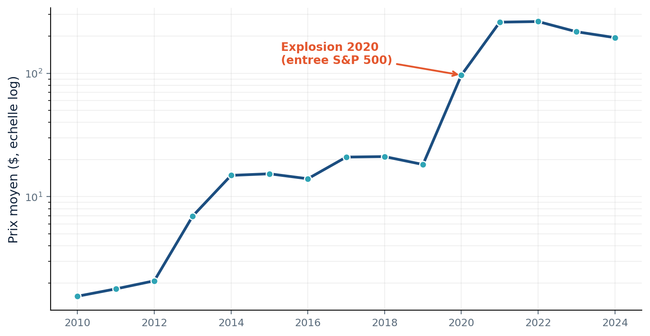
ÉTAPE 4
Ce que la donnée raconte
Observations clés
Explosion 2020 : de 18$ à 96$ de moyenne (entrée au S&P 500)
Volume ×10 sur la période
Écart-type quotidien (3,6%) = 18× le rendement moyen : le bruit domine
Prix moyen annuel de Tesla

Slide 7
ÉTAPE 4
Détection des jours aberrants
Méthode z-score
On mesure de combien d'écarts-types chaque jour s'éloigne du rendement moyen. Seuil |z| > 3, filtré directement en Spark.
Décision : documenter, pas supprimer
Ce sont de vrais événements de marché, pas des erreurs. Les tests montrent que leur retrait ne change quasiment rien (R² moyen 0,563 vs 0,559).
61
jours aberrants sur 3 562
09/05/2013 +24,4% (résultats)
08/09/2020 -21,1% (rejet S&P 500)
03/02/2020 +19,9%

Slide 8
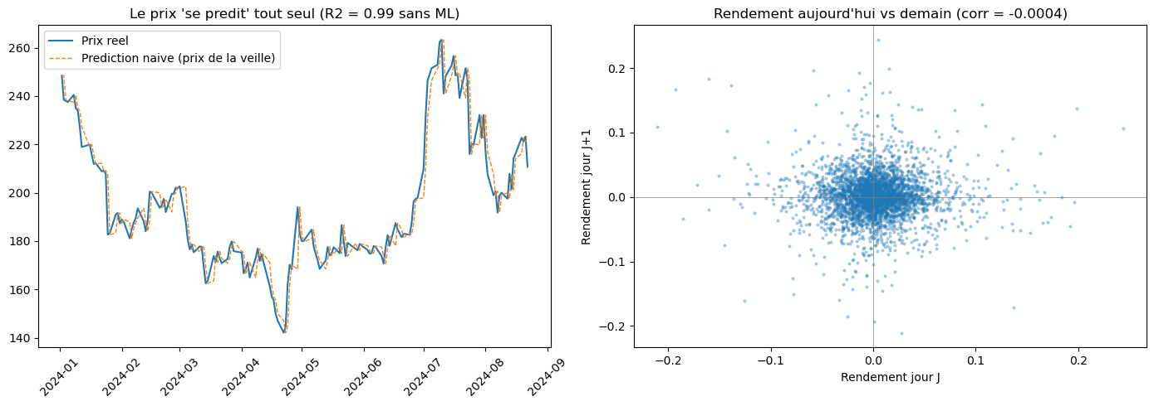
LE TOURNANT DU PROJET
Le piège : un R² de 0,97 qui ne prouve rien
R² = 0,9978
obtenu SANS aucun machine learning,
juste en recopiant le prix de la veille.
Le prix suit une marche aléatoire : son niveau est trivialement prévisible, sa variation non.
Prix réel vs "prédiction" = prix de la veille : indiscernables.
Conclusion : le R² sur le prix brut est un artefact, pas un signal. Il fallait changer de cible.

Slide 9
CORRECTION MÉTHODOLOGIQUE
Quatre garde-fous pour rester honnête
Cible = rendement
Features stationnaires
✓
On prédit la variation en %, pas le prix brut. Fin de l'illusion du R² parfait.
✓
Rendements, ratios prix/moyenne, volatilité. Jamais de prix bruts en entrée.
Split chronologique
Scaler sur le train
✓
Train sur le passé, test sur le futur. Jamais de découpage aléatoire.
✓
La normalisation apprend sur l'entraînement seul, pas de fuite du test.

Slide 10
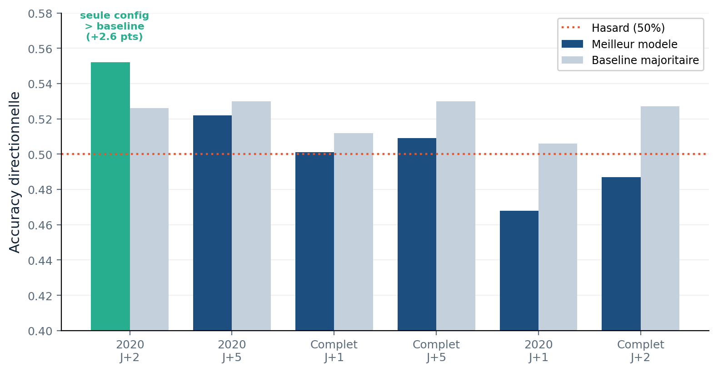
ÉTAPE 5 · RÉSULTATS
Prédire la direction : proche du hasard
Lecture
Accuracy directionnelle entre 47% et 55% : le niveau du pile ou face
R² négatif presque partout : pire que prédire la moyenne
Corrélation rendement J / J+1 ≈ 0 : le passé ne prédit pas le lendemain

Slide 11
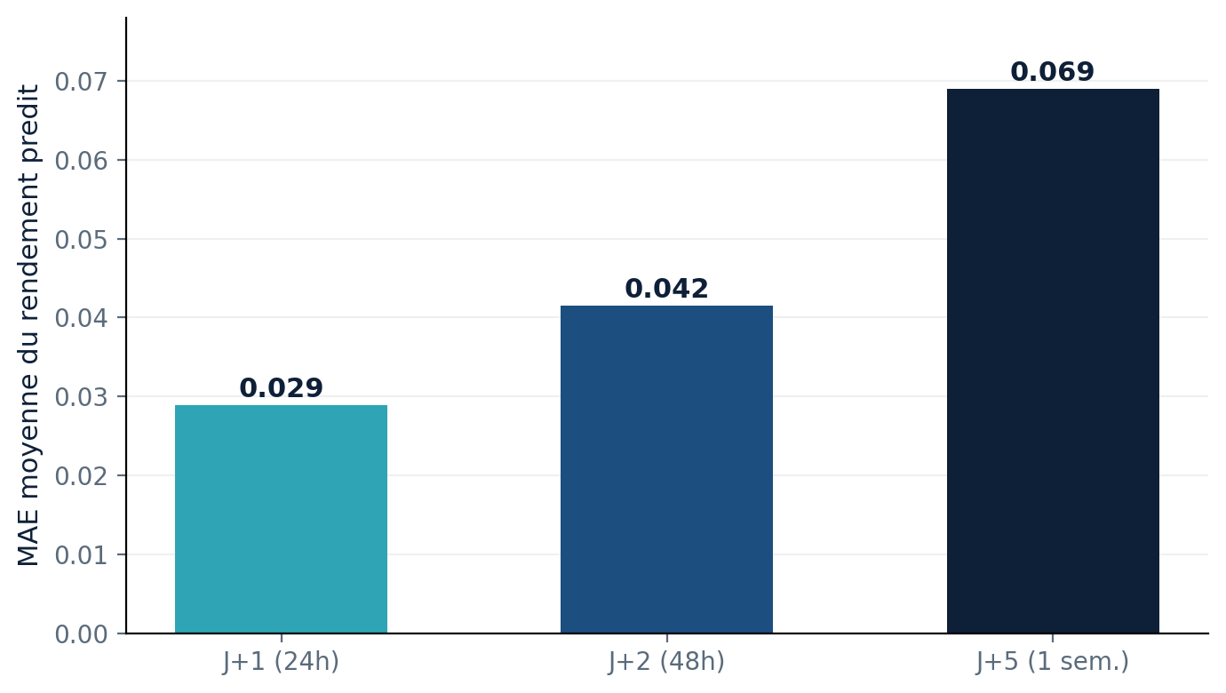
LA RÉPONSE AU SUJET
Quel horizon, quel historique ?
Notre verdict
Horizon court (24-48h) = erreur minimale. Au-delà, l'incertitude s'accumule.
Seule config battant sa baseline : « depuis 2020 · J+2 » à +2,6 points.
Mais ce gain reste dans la marge du bruit : pas de preuve solide de prédictibilité.
L'erreur croît avec l'horizon

Slide 12
RETOUR D'EXPÉRIENCE
Les difficultés rencontrées
Techniques
Méthodologiques
Intégration Docker / WSL 2 et droits du daemon
Versions d'images Hadoop / Spark à aligner
Chemins HDFS (namenode vs localhost)
Tokens Jupyter et connexion des notebooks
Repérer que le R² de 0,97 était trompeur
Choisir la bonne cible (rendement, pas prix)
Éviter la fuite de données (split, scaler)
Accepter un résultat modeste mais honnête

Slide 13
CONCLUSION
Ce que les chiffres nous ont appris
1
Le marché est quasi-imprévisible au jour le jour
Résultat cohérent avec la théorie des marchés efficients, pas un échec.
2
Un beau score peut mentir
Une baseline triviale atteignait R² = 0,9978. Savoir le repérer est une compétence.
3
La vraie valeur est méthodologique
Pipeline Big Data rigoureuse, split honnête, baselines systématiques.
Un modèle honnête à 55% qui bat sa baseline vaut mieux qu'un modèle à 97% qui ne prédit rien.

Slide 14
Merci de votre attention
Dépôt Git : github.com/Max20O5/teslaShares-hadoop

